Slide 1
13
Cap Track
Inteligentna analiza statystyk piłki wodnej
Rejestracja na żywo · statystyki · wideo · AI · aplikacja mobilna
Prezentacja dla Polskiego Związku Piłki Wodnej
Powered by CEBO.TECH

Slide 2
WYZWANIE
Statystyki waterpolo robi się „na kartce”
▸ Zeszyt, Excel, pamięć trenera — dane niespójne i łatwe do zgubienia.
▸ Brak narzędzia dedykowanego waterpolo — aplikacje z innych sportów nie pasują.
▸ Analiza po meczu zajmuje godziny — ręczne przepisywanie i liczenie.
▸ Brak obiektywnych danych — decyzje kadrowe „na oko”.
▸ Wideo żyje osobno od statystyk — trudno wrócić do konkretnej akcji.
Dziś: notatnik trenera
?
?
?
?
?
?
?
Cap Track — inteligentne statystyki waterpolo
Powered by CEBO.TECH · 02

Slide 3
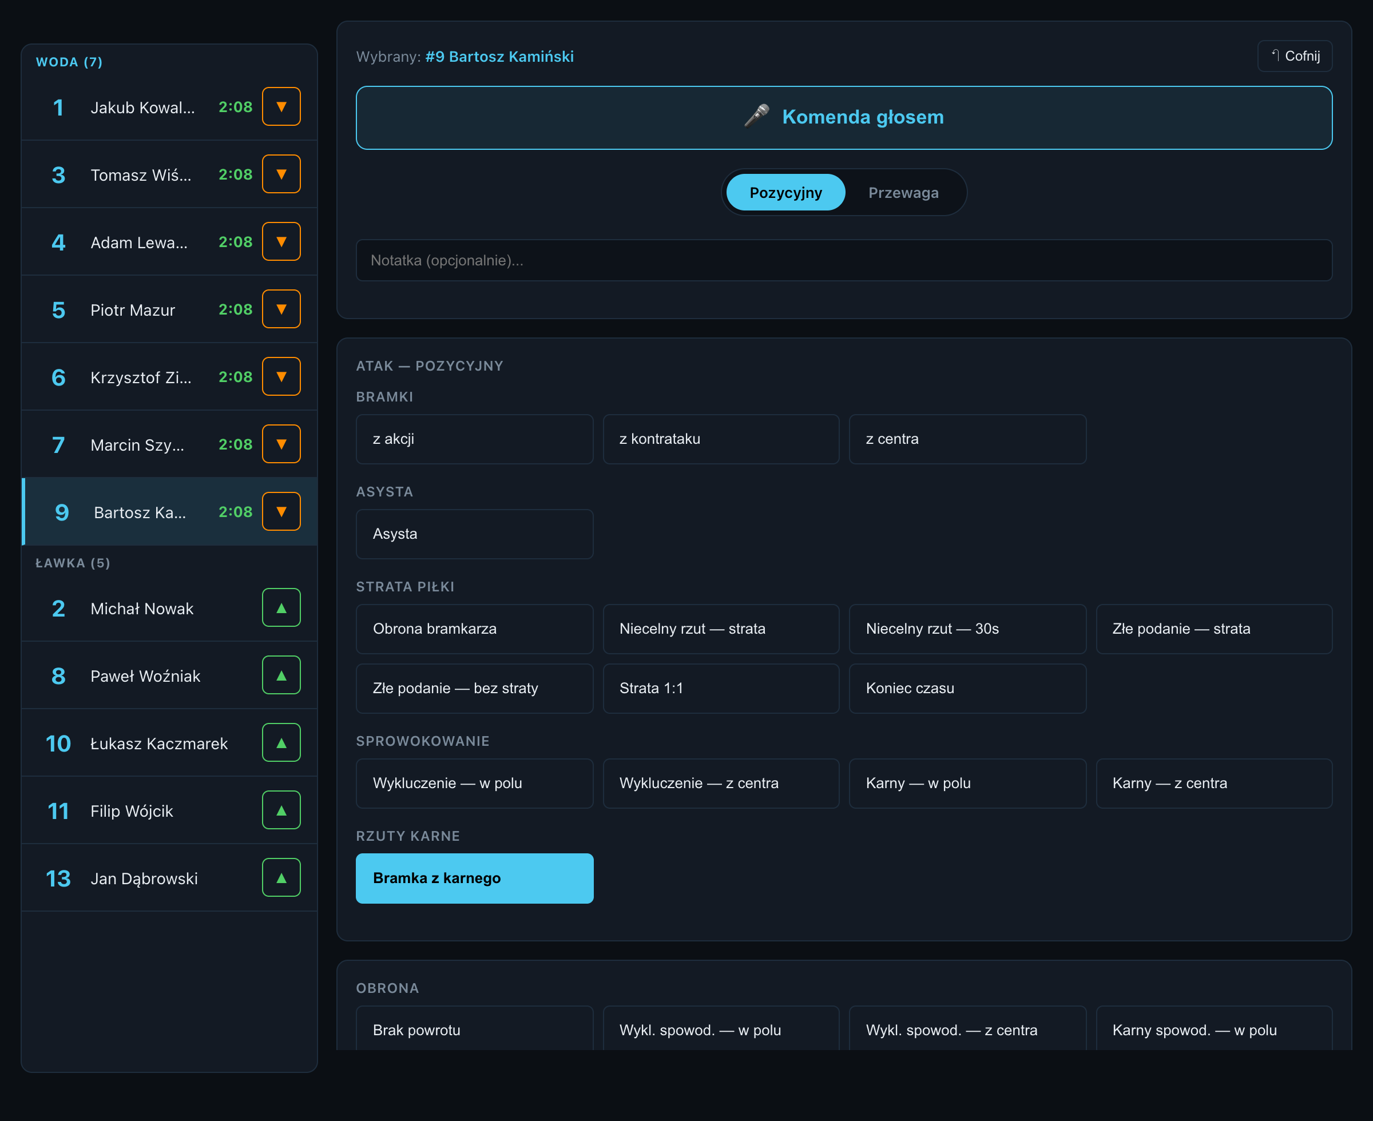
ROZWIĄZANIE
Cap Track — jedno miejsce na cały mecz
Aplikacja zaprojektowana pod waterpolo i pod iPada. Trener jednym dotykiem (lub głosem) zapisuje zdarzenie, a system od razu liczy statystyki, czas gry i podpina wideo.
Asystent meczowy — na żywo
▸ Zbieranie danych w czasie rzeczywistym
▸ 44 typy zdarzeń meczowych — atak, obrona, przewagi, karne.
▸ Działa offline na hali — bez ryzyka utraty danych.
▸ Web + iOS + Android — jeden kod, każde urządzenie.
Cap Track — inteligentne statystyki waterpolo
Powered by CEBO.TECH · 03

Slide 4
PRZEGLĄD
Kompletny zestaw narzędzi dla sztabu
Asystent na żywo
Sterowanie głosem AI
Tryb offline
Szybkie zapisywanie zdarzeń meczowych jednym dotykiem.
„Numer 12 gol z kontrataku” — agent dopisuje zdarzenie.
Komendy nie giną przy zerwaniu sieci na hali.
Wideo + YouTube
Statystyki zaawansowane
Czas gry (woda/ławka)
Każde zdarzenie linkuje do klipu z właściwej sekundy.
Wykresy, multi-mecz, indeks ataku i obrony.
Automatyczne liczenie czasu w wodzie per zawodnik.
MVP po meczu
Pulpit sezonu
Role i kluby
Obiektywny ranking wkładu zawodników.
KPI, forma, najlepsi strzelcy i asystenci.
Właściciel, trener, zawodnik · wiele klubów.
Cap Track — inteligentne statystyki waterpolo
Powered by CEBO.TECH · 04

Slide 5
FUNKCJA · 01
Asystent meczowy — klikasz, system liczy
Asystent meczowy — na żywo
▸ Duże przyciski pod iPada — wygodne tempo meczu.
▸ Podział WODA / ŁAWKA — ze strzałkami wejście/zejście.
▸ Atak pozycyjny ↔ przewaga — jeden przełącznik.
▸ Cofnij ostatnią akcję — błąd poprawisz w sekundę.
▸ Wynik liczony automatycznie — po kwartach i łącznie.
Cap Track — inteligentne statystyki waterpolo
Powered by CEBO.TECH · 05

Slide 6
FUNKCJA · 02
Sterowanie głosem — ręce wolne na meczu
Sterowanie głosem
Trener patrzy na wodę, nie na ekran. Mówisz komendę — agent ją rozumie i dopisuje zdarzenie.
🎤 Słucham…
Gol z kontrataku
▸ Rozpoznawanie mowy po polsku — wbudowane w przeglądarkę.
▸ Parser działa natychmiast i offline — bez kosztów, w pełni przewidywalnie.
▸ Warstwa AI (Claude) dla swobodnych zdań — „dwunastka trafiła z kontry”.
▸ Potwierdzenie przed zapisem — chroni dane przed przesłyszeniem.
12
AI
„dwunastka trafiła z kontry”
✓ Zapisz
✕ Anuluj
Cap Track — inteligentne statystyki waterpolo
Powered by CEBO.TECH · 06

Slide 7
FUNKCJA · 03
Działa offline — nic nie ginie
Kolejka offline
▸ Hale często mają słaby zasięg — Cap Track to przewidział.
▸ Każdy zapis trafia do kolejki — gdy sieć wróci, wysyła się sam.
▸ Optymistyczny interfejs — widzisz akcję od razu, bez czekania.
▸ Zero utraconych danych — spokój podczas całego meczu.
✓
Zapis zdarzenia
↓
…
Brak sieci — do kolejki
↓
↻
Sieć wraca
↓
✓
Auto-synchronizacja
Cap Track — inteligentne statystyki waterpolo
Powered by CEBO.TECH · 07

Slide 8
FUNKCJA · 04
Wideo zsynchronizowane z każdą akcją
Powtórka akcji
▸ Podpinasz transmisję z YouTube — ustawiasz start = teraz.
▸ Każde zdarzenie ma znacznik czasu — dokładnie w sekundzie akcji.
▸ Jeden klik → klip od właściwego momentu — z cofnięciem o kilka sekund.
▸ Analiza wideo bez przewijania — ogromna oszczędność czasu.
▶
#12 Gol z kontrataku · 2. kwarta · 14:32
Cap Track — inteligentne statystyki waterpolo
Powered by CEBO.TECH · 08

Slide 9
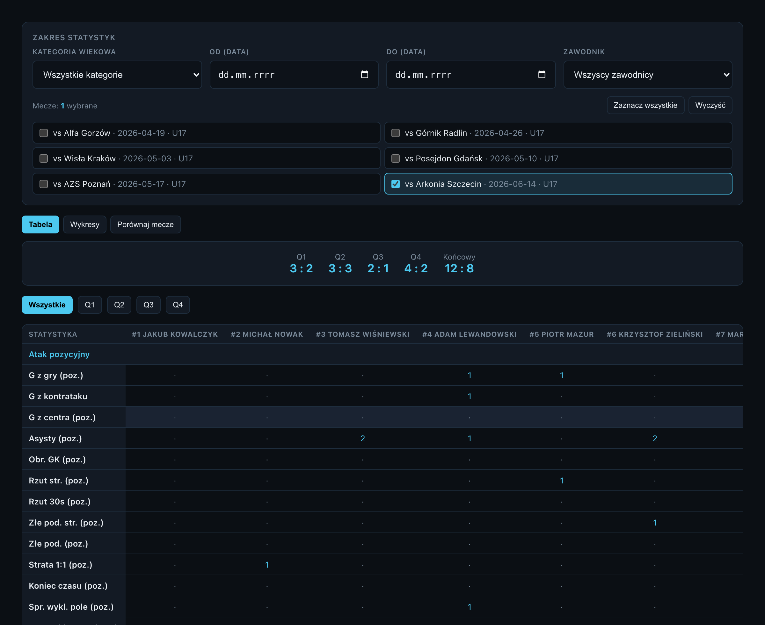
FUNKCJA · 05
Statystyki, które realnie pomagają trenować
Statystyki — filtry, tabela, wykresy
▸ Lekkie wykresy w aplikacji — bez eksportu do Excela.
▸ Analiza wielu meczów naraz — trendy formy zespołu.
▸ Indeks ataku i obrony — jedna liczba opisująca grę.
▸ Rozkład wg kwart — gdzie tracimy mecze.
▸ Porównania zawodników i drużyn — obiektywnie, na danych.
Cap Track — inteligentne statystyki waterpolo
Powered by CEBO.TECH · 09

Slide 10
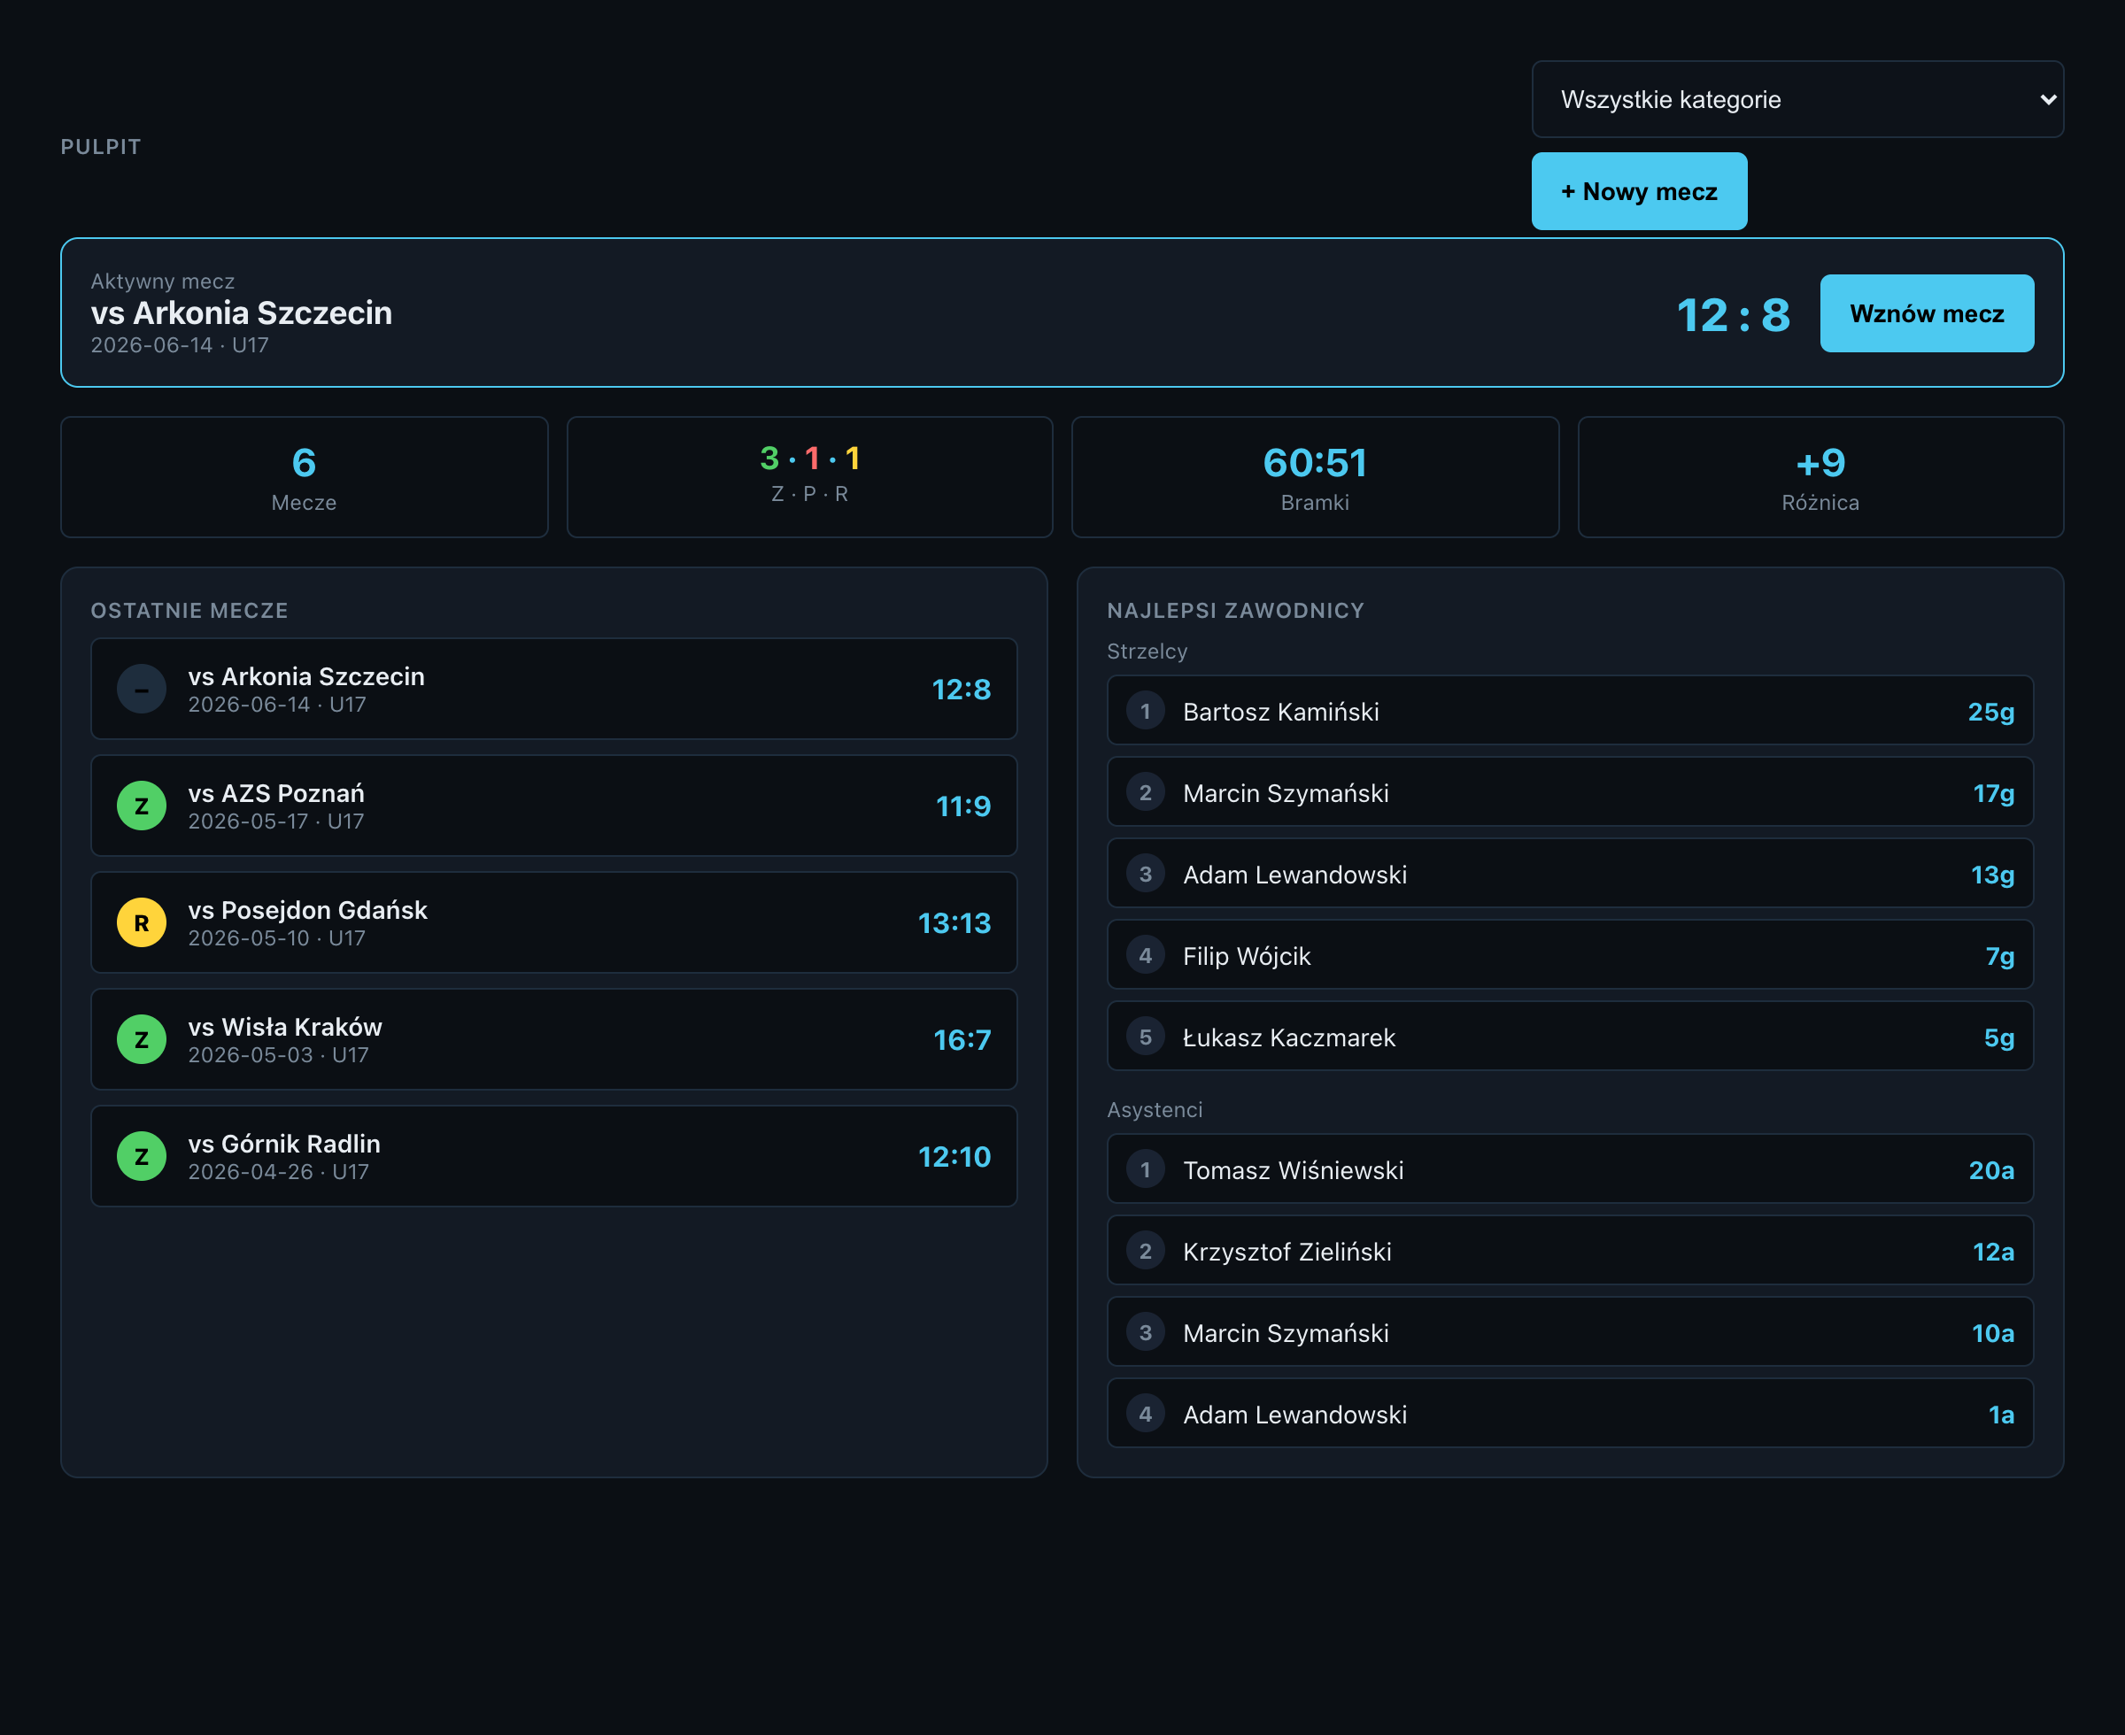
FUNKCJA · 06
Pulpit — cały sezon na jednym ekranie
Pulpit sezonu
▸ Najważniejsze KPI sezonu — mecze, bilans, bramki.
▸ Forma w skrócie — ostatnie wyniki W/R/P.
▸ Najlepsi strzelcy i asystenci
▸ Szybki powrót do meczu — „Wznów” lub „Nowy mecz”.
Cap Track — inteligentne statystyki waterpolo
Powered by CEBO.TECH · 10

Slide 11
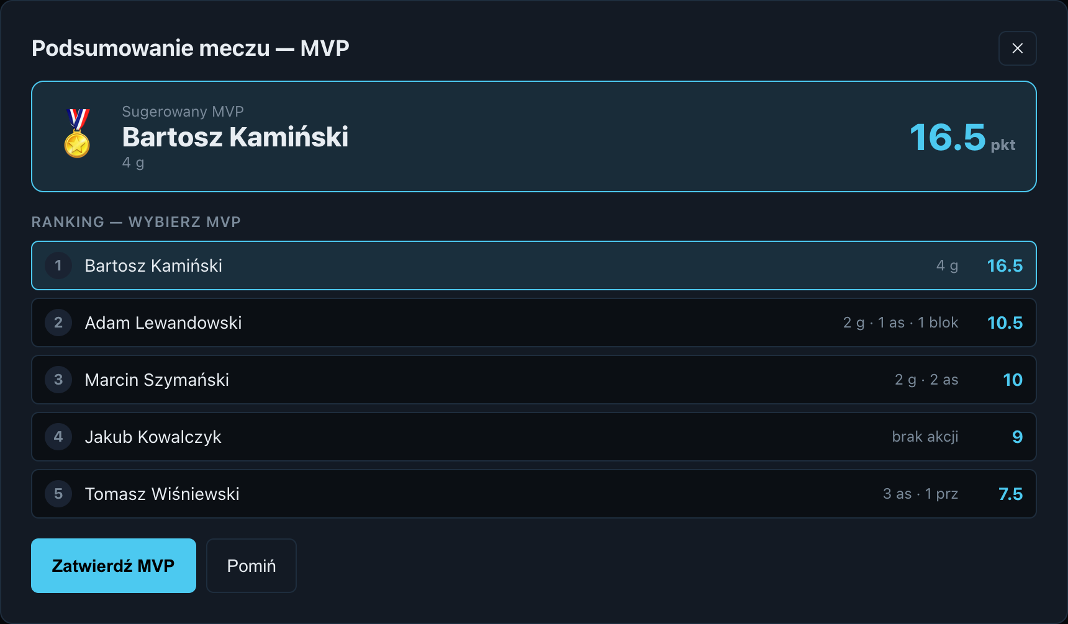
FUNKCJA · 07
MVP i czas gry — docenianie zawodników
MVP po meczu
▸ Obiektywny ranking wkładu — ważony scoring zdarzeń.
▸ Sugerowany MVP po meczu — trener zatwierdza lub zmienia.
▸ Czas w wodzie per zawodnik — liczony automatycznie ze zmian.
▸ Sprawiedliwy podział minut — dane zamiast wrażeń.
▸ Motywacja dla młodzieży — widoczne docenienie pracy.
Cap Track — inteligentne statystyki waterpolo
Powered by CEBO.TECH · 11

Slide 12
FUNKCJA · 08
Role, kluby i konta zawodników
★
✦
●
Właściciel
Trener
Zawodnik
Zarządza klubem, użytkownikami i ustawieniami.
Prowadzi mecze, składy i statystyki zespołu.
Widzi własne statystyki, mecze i czas gry.
▸ Wiele klubów na jednym koncie — przełączasz się jednym kliknięciem.
▸ Zaproszenia e-mail z rolą — szybkie dodawanie sztabu i zawodników.
▸ Zawodnik = własny widok — bez dostępu do paneli zarządzania.
Cap Track — inteligentne statystyki waterpolo
Powered by CEBO.TECH · 12

Slide 13
TECHNOLOGIA
Aplikacja mobilna i nowoczesny fundament
iPad / iPhone
▸ Web, iOS i Android z jednego kodu — natywne aplikacje (Capacitor).
▸ Zaprojektowane „iPad-first” — główne narzędzie pracy na hali.
▸ Backend w architekturze heksagonalnej — czysty, testowany, łatwy do rozwoju.
▸ Własny hosting (Coabify/Docker) — pełna kontrola nad wdrożeniem.
▸ Dane na serwerach w UE — zgodność z RODO.
▸ Bezpieczne logowanie i role — dostęp tylko dla uprawnionych.
13
Cap Track — inteligentne statystyki waterpolo
Powered by CEBO.TECH · 13

Slide 14
WIZJA WSPÓŁPRACY
Ujednolićmy statystyki polskiego waterpolo
Kluby i akademie
Kadry narodowe
Rozwój młodzieży
Wspólny standard zbierania danych w całym kraju.
Obiektywna analiza zawodników i przeciwników.
Mierzalny postęp i sprawiedliwy czas gry.
13
Cap Track
Kontakt
patrykcebo11@gmail.com
CEBO.TECH
Zróbmy pilotaż w wybranych klubach — pokażemy pełnię możliwości na żywo.
Powered by CEBO.TECH

